Slide 1
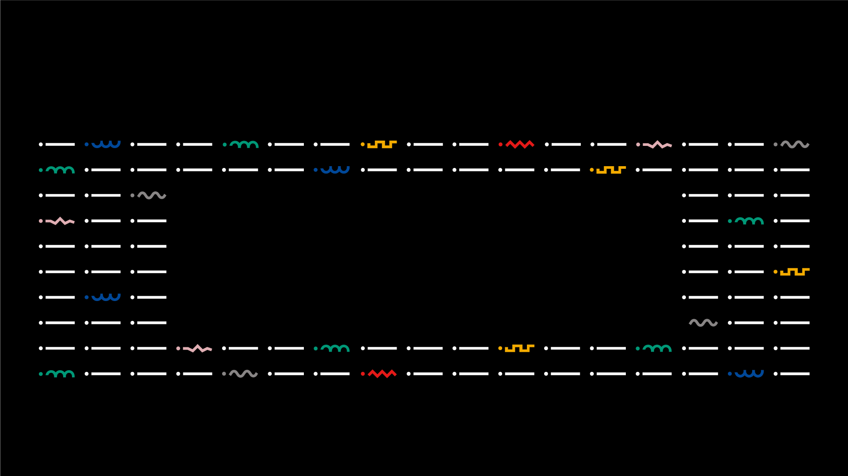

INTEGRAÇÃO DE SISTEMAS
Licenciatura em ENGENHARIA INFORMÁTICA / Degree Informatics engineering
Trabalho Prático
Implementação de Exemplo de Sockets em Python
28239 – Diogo Reis;
28244– Diogo Pinheiro
Orientador(es):
Professor Doutor Jorge Ribeiro, Professor Doutor Luís Teófilo
Licenciatura em Engenharia Informática | Escola Superior de Tecnologia e Gestão| Unidade Curricular: INTEGRAÇÃO DE SISTEMAS | Ano Letivo 2023/2024

Slide 2


INTEGRAÇÃO DE SISTEMAS – TRABALHO PRÁTICO
- IMPLEMENTAÇÃO DE EXEMPLOS DE SOCKETS EM PYTHON
■ Summary
Degree IN Informatics engineering
1. Introdução e Objectivos
2. Tutorial sobre XML em Java
2.1 Document Object Model (DOM)
2.2 Simple API for XML (SAX)
2.3 JDOM XML Parser
2.4 Java API for XML Processing (JAXP)
2.5 Java Architecture for XML Binding (JAXB)
4. Xxxx
5. yyyy
6. Bibliografia e Referências Web
@Diogo Reis, Diogo Pinheiro| Unidade Curricular: INTEGRAÇÃO DE SISTEMAS – Ano Letivo 2023/2024 – Trabalho Prático
- 2 -

Slide 3
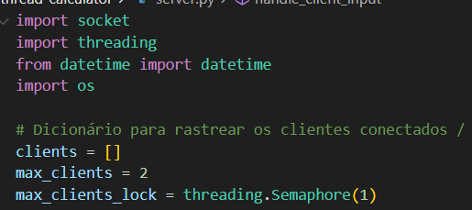
INTEGRAÇÃO DE SISTEMAS – TRABALHO PRÁTICO
- IMPLEMENTAÇÃO DE EXEMPLOS DE SOCKETS EM PYTHON
■ Ficheiro server.py
Degree IN Informatics engineering
Registo de Evidências:
Imports e variáveis.
@Diogo Reis, Diogo Pinheiro| Unidade Curricular: INTEGRAÇÃO DE SISTEMAS – Ano Letivo 2023/2024 – Trabalho Prático
- 3 -

Slide 4
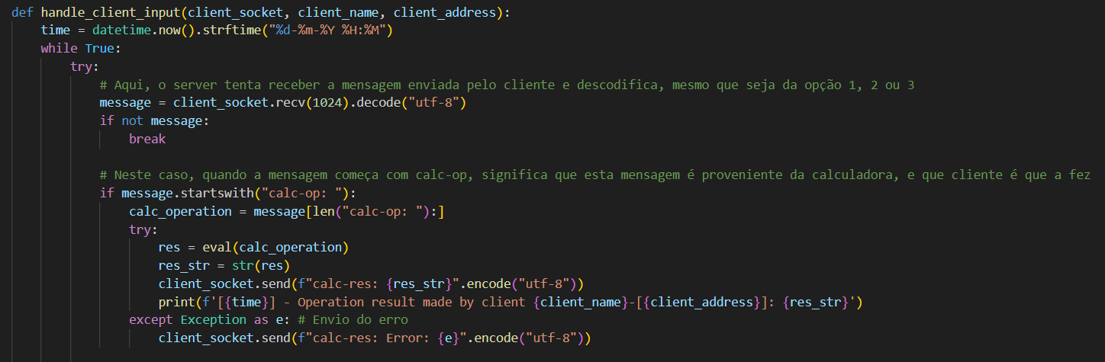
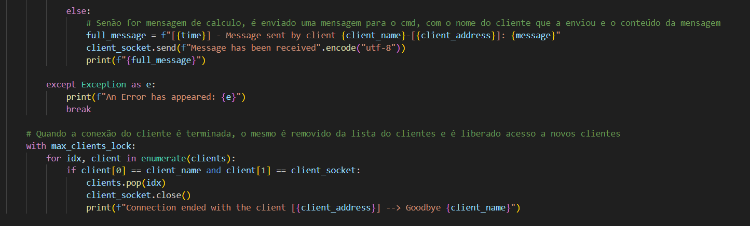
INTEGRAÇÃO DE SISTEMAS – TRABALHO PRÁTICO
- IMPLEMENTAÇÃO DE EXEMPLOS DE SOCKETS EM PYTHON
■ Ficheiro server.py
Degree IN Informatics engineering
Registo de Evidências:
Função que controla
os inputs do utilizador. Dependendo do input, resolve equações e retorna o resultado ao cliente, ou recebe mensagens do cliente que são recebidas no servidor.
@Diogo Reis, Diogo Pinheiro| Unidade Curricular: INTEGRAÇÃO DE SISTEMAS – Ano Letivo 2023/2024 – Trabalho Prático
- 4 -

Slide 5
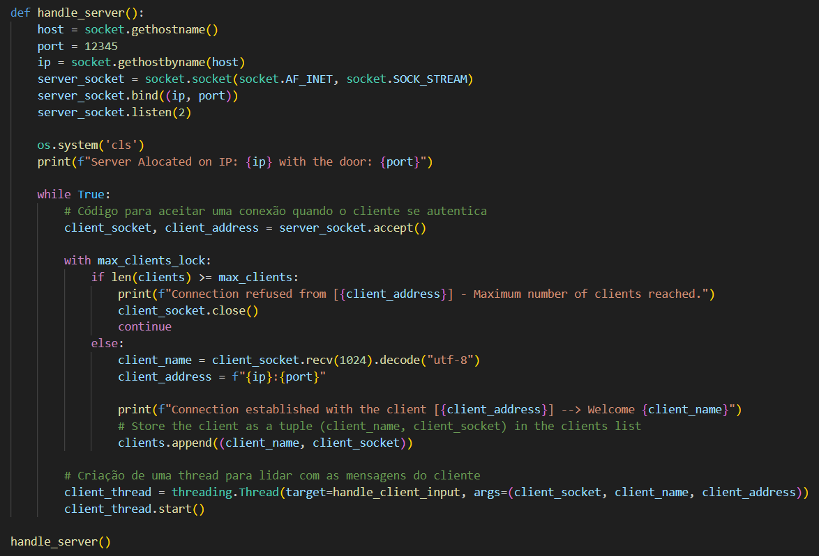
INTEGRAÇÃO DE SISTEMAS – TRABALHO PRÁTICO
- IMPLEMENTAÇÃO DE EXEMPLOS DE SOCKETS EM PYTHON
■ Ficheiro server.py
Degree IN Informatics engineering
Registo de Evidências:
Função que trata da conexão dos clientes com o servidor
@Diogo Reis, Diogo Pinheiro| Unidade Curricular: INTEGRAÇÃO DE SISTEMAS – Ano Letivo 2023/2024 – Trabalho Prático
- 5 -

Slide 6
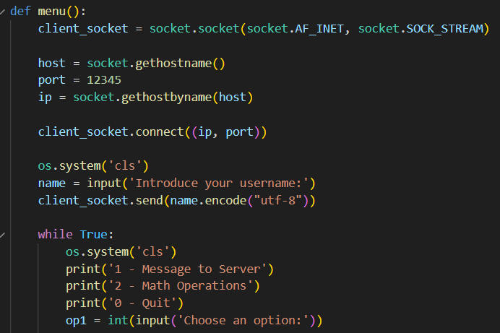
INTEGRAÇÃO DE SISTEMAS – TRABALHO PRÁTICO
- IMPLEMENTAÇÃO DE EXEMPLOS DE SOCKETS EM PYTHON
■ Ficheiro cliente.py
Degree IN Informatics engineering
Registo de Evidências:
Função que conecta com o servidor e com o menu do cliente.
@Diogo Reis, Diogo Pinheiro| Unidade Curricular: INTEGRAÇÃO DE SISTEMAS – Ano Letivo 2023/2024 – Trabalho Prático
- 6 -

Slide 7
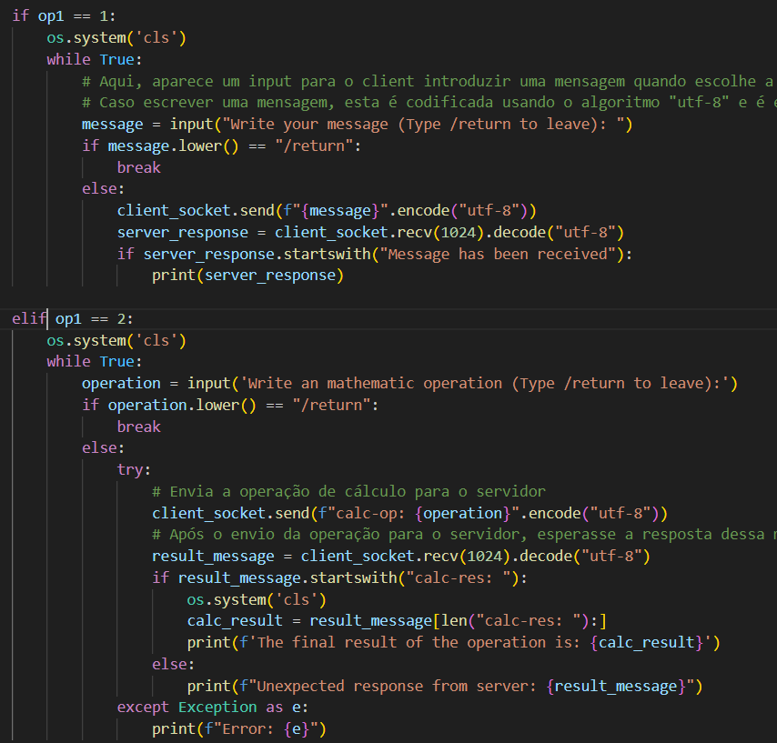
INTEGRAÇÃO DE SISTEMAS – TRABALHO PRÁTICO
- IMPLEMENTAÇÃO DE EXEMPLOS DE SOCKETS EM PYTHON
■ Ficheiro cliente.py
Degree IN Informatics engineering
Registo de Evidências:
Controlo de cada interação com o cliente perante cada opção e antes de enviar qualquer informação ao cliente.
@Diogo Reis, Diogo Pinheiro| Unidade Curricular: INTEGRAÇÃO DE SISTEMAS – Ano Letivo 2023/2024 – Trabalho Prático
- 7 -

Slide 8
INTEGRAÇÃO DE SISTEMAS – TRABALHO PRÁTICO
- IMPLEMENTAÇÃO DE EXEMPLOS DE SOCKETS EM PYTHON
■ 6. Bibliografia e Referências Web
Degree IN Informatics engineering
■ Descrição YYYY: https://hyperledger.github.io/composer/latest/introduction/introduction.html ■ ……..: http://... ■ ……..: http://...
@Diogo Reis, Diogo Pinheiro| Unidade Curricular: INTEGRAÇÃO DE SISTEMAS – Ano Letivo 2023/2024 – Trabalho Prático
- 8 -
Notes:
Tiago (acabar referencias)

Slide 9
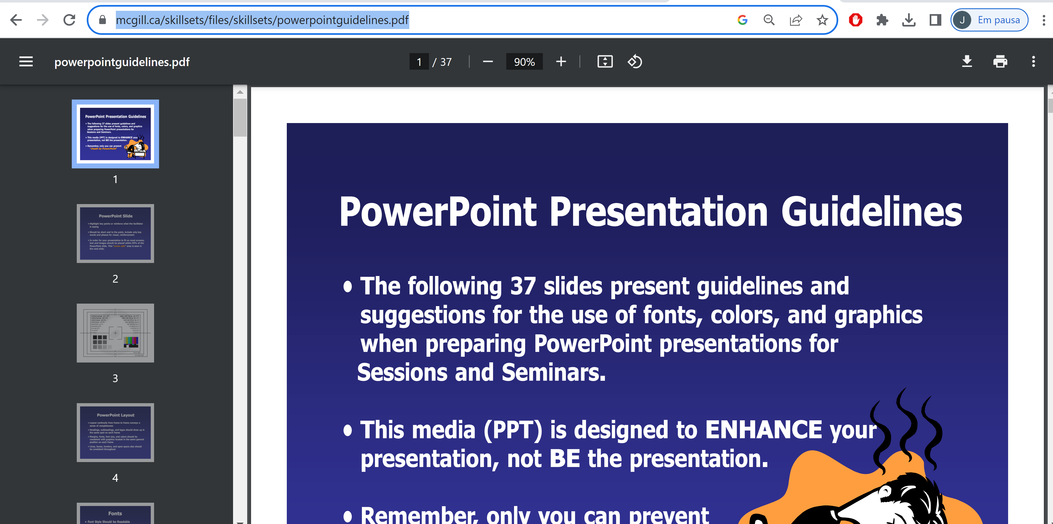
INTEGRAÇÃO DE SISTEMAS – TRABALHO PRÁTICO
- IMPLEMENTAÇÃO DE EXEMPLOS DE SOCKETS EM PYTHON
■ 7. Informação Complementar
Degree IN Informatics engineering
Os alunos devem analisar este site. Depois, retiram este slide do PPT final.
https://www.mcgill.ca/skillsets/files/skillsets/powerpointguidelines.pdf
@Diogo Reis, Diogo Pinheiro| Unidade Curricular: INTEGRAÇÃO DE SISTEMAS – Ano Letivo 2023/2024 – Trabalho Prático
- 9 -
Notes:
Tiago (acabar referencias)

Slide 10
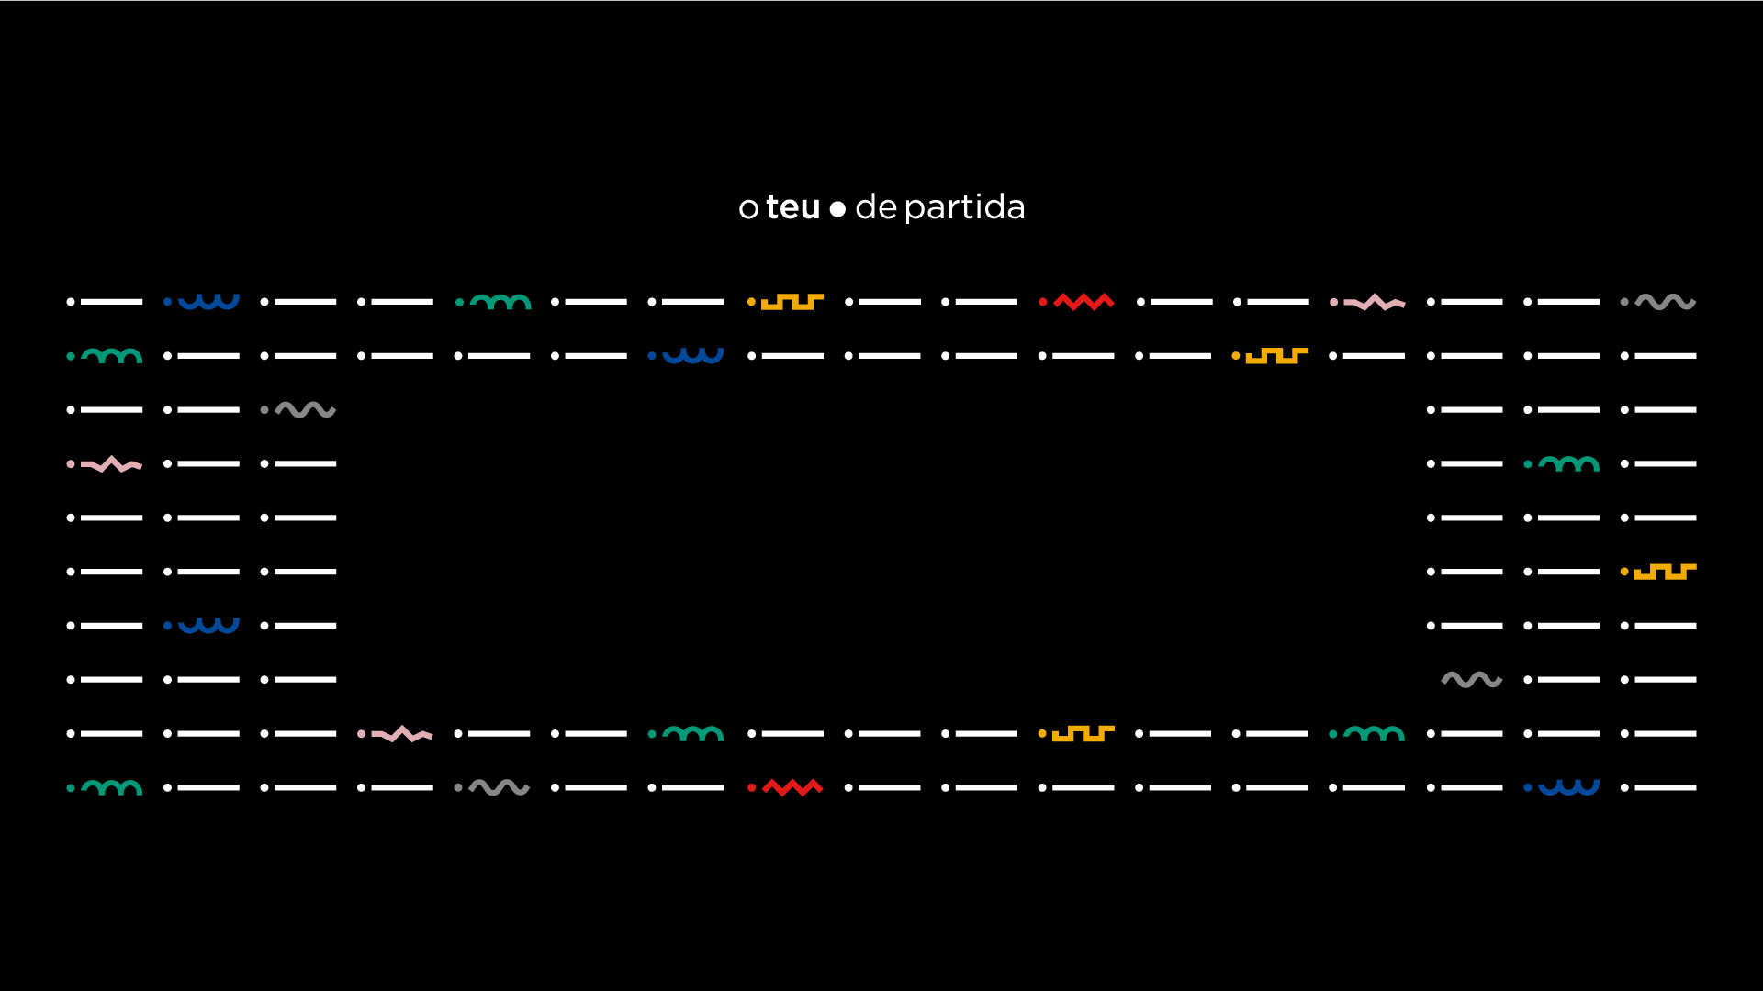
www.ipvc.pt

